Slide 1
VALENTINOVO

Slide 2
PORIJEKLO BLAGDANA:
car Klaudije Gotski naredio je da se njegovi vojnici ne smiju ženiti ili zaručivati
međutim, svećenik po imenu Valentin oglušio se na carevu odluku i počeo je potajno održavati ceremonije vjenčanja svih mladih parova koji su to željeli
sve dok ga vlasti nisu ulovile i bacile u tamnicu. 14. veljače
na engleskom govornom jeziku često se prenosi legenda o sv. Valentinu koja ne sadrži spomen da je sv. Valentin bio biskup

Slide 3
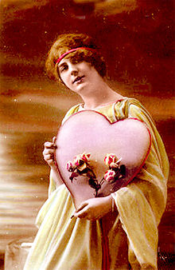
SV. VALENTIN
sv. Valentin je bio prvi biskup grada Terni
udoba svojeg biskupskog ređenja 197. godine, imao je Valentin svega 22 godine
mučeničku smrt pretrpio je u dobi od 63 godine, te je pokopan na mjestu gdje je u IV. stoljeću podignuta crkva
blagdan sv. Valentina je od davnina obilježavan na dan 14. veljače
SV. VALENTIN

Slide 4
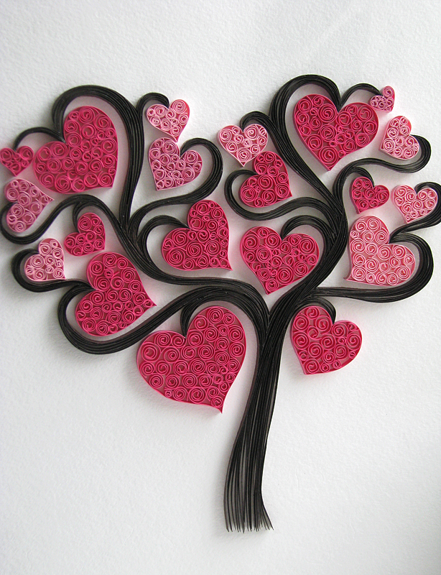
ČESTITKA ZA VALENTINOVO
najstariju čestitku za Valentinovo napisao je francuski vojvoda Karlo Orleanski
namjenio ju je svojoj supruzi dok je bio u zatočeništvu u Engleskoj

Slide 5
KUPID
Simbol je Valentinova i Kupid starorimski bog ljubavi
Često se prikazuje kako drži luk i strijelu jer se vjeruje da se onaj koga on pogodi svojom čarobnom strelicom odmah zaljubi

Slide 6
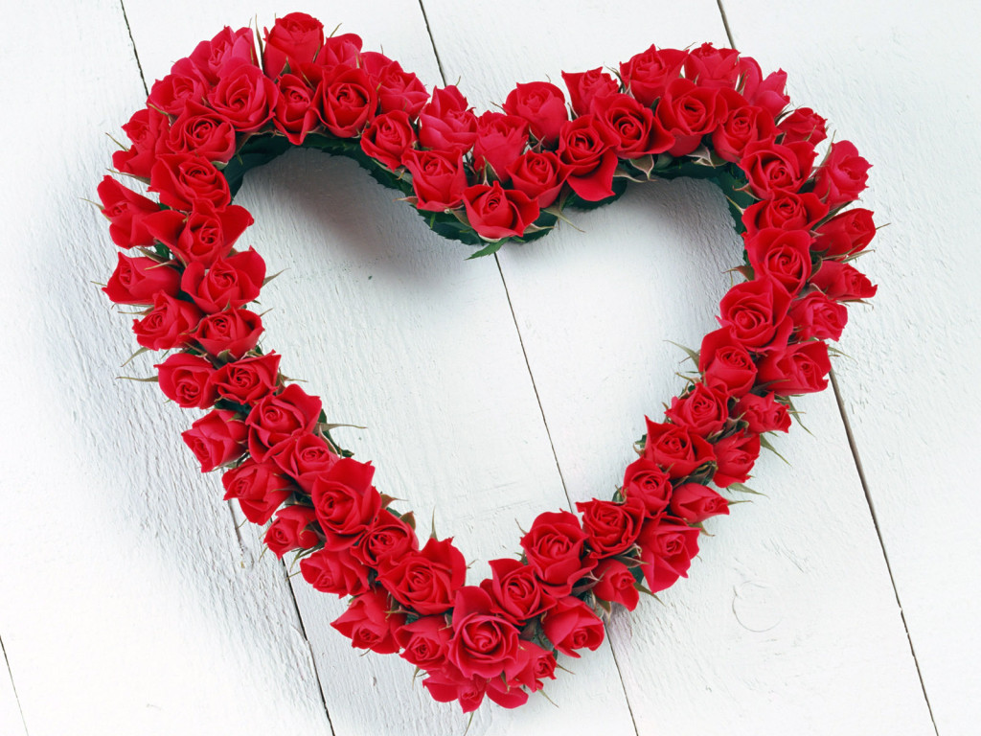
Valentinovo -
Dan zaljubljenih
14.veljače

Slide 7
SRETNO VALENTINOVO!

Slide 8
Prezentaciju pripremile:
Lucija Štimac
Iva Nišević
Lea Čop
Mentor: Sabina Curić
OŠ 22. lipnja, Sisak
Veljača, 2017

